Slide 1
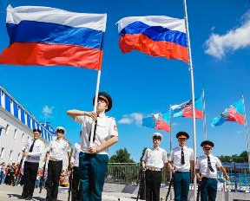
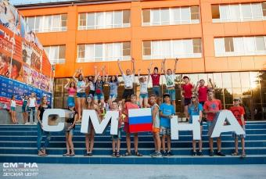
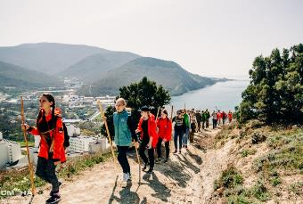
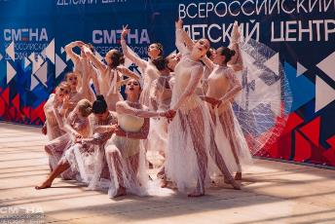
МИНИСТЕРСТВО ПРОСВЕЩЕНИЯ РОССИЙСКОЙ ФЕДЕРАЦИИ
ФЕДЕРАЛЬНОЕ ГОСУДАРСТВЕННОЕ БЮДЖЕТНОЕ ОБРАЗОВАТЕЛЬНОЕ УЧРЕЖДЕНИЕ
«ВСЕРОССИЙСКИЙ ДЕТСКИЙ ЦЕНТР «СМЕНА»
Организация партнерства
при реализации тематических смен
в Детском образовательном лагере

Slide 2
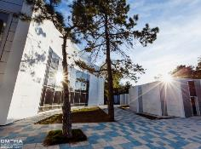
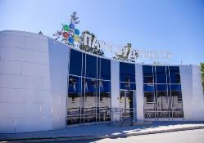
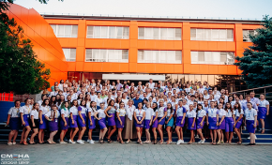
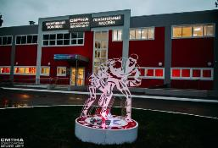
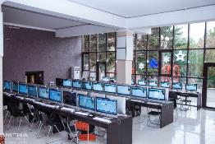
ФЕДЕРАЛЬНОЕ ГОСУДАРСТВЕННОЕ БЮДЖЕТНОЕ ОБРАЗОВАТЕЛЬНОЕ УЧРЕЖДЕНИЕ
«ВСЕРОССИЙСКИЙ ДЕТСКИЙ ЦЕНТР «СМЕНА»
ВДЦ «Смена» - один из ведущих образовательных детских центров России, расположен
на Черноморском побережье Краснодарского края
(г.-к. Анапа, с. Сукко)
В ВДЦ «Смена» созданы все условия для реализации дополнительных общеобразовательных общеразвивающих программ.

Slide 3
В течении года ВДЦ «Смена» реализует 16 смен
количество обучающихся – около 20 000 человек
44 дополнительные общеобразовательные общеразвивающие программы
по 6 основным направленностям дополнительного образования
24 программы
«партнерские» (совместно с тематическими партнерами)
3 программы
«специализированные
смены»
17 программ
«авторских»

Slide 4
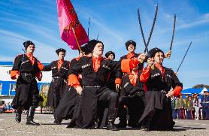
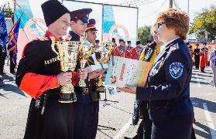
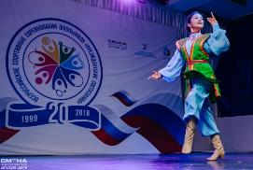
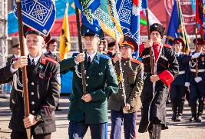
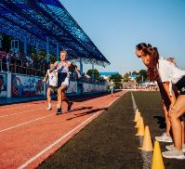
«Специализированные смены» - 3 программы
Министерство просвещения Российской Федерации
Всероссийские спортивные соревнования школьников «Президентские состязания»
Всероссийская военно-спортивная игра
«Казачий сполох»
Всероссийская Спартакиада допризывной
казачьей молодежи
Notes:
4

Slide 5
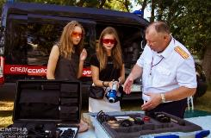
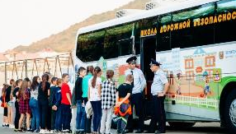
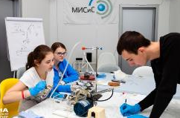
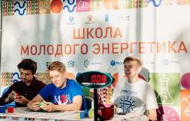
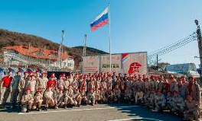
«Партнерские смены» - 24 программы
реализуются совместно с партнерами
Следственный комитет Российской Федерации
«Юный следователь»
ФГБОУ ДО «Федеральный центр детско-юношеского туризма и краеведения»
Всероссийский фестиваль юных туристов-краеведов «Искатели»
Общероссийский Профсоюз образования
Всероссийская профильная смена «Педагогический навигатор»
ФГБУК Всероссийский центр развития художественного творчества и гуманитарных технологий
Всероссийский финал акции «Я – гражданин России»
Notes:
5

Slide 6
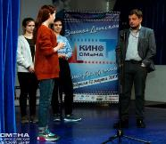
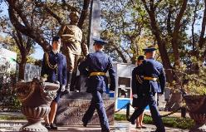
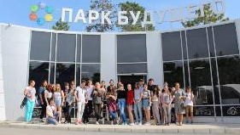
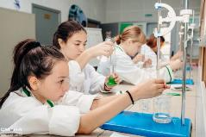
«Авторские проекты» - 17 программ
Профориентационная смена «Город мастеров»
Образовательный проект «Волонтер»
Образовательный проект «Я - гражданин»
Гражданский патриотический форум «Патриот России»
«Зимняя детская киноакадемия»
«Медиафорум молодых журналистов»
«Всероссийский фестиваль добра»
«Всероссийский шахматный фестиваль»
Всероссийский фестиваль творческих идей «Новая Смена!»
Notes:
6

Slide 7
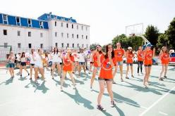
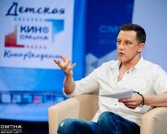
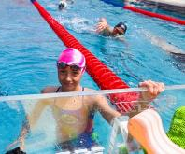
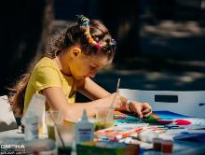
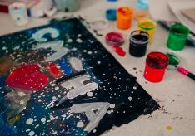
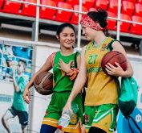
«Авторские проекты» - 17 программ
«Всероссийские игры школьных спортивных клубов»
«Лига юных пловцов»
Образовательно-оздоровительный проект «Академия творчества»
Образовательно-оздоровительный проект «Олимпийская академия»
«Летняя детская киноакадемия»
«Всероссийская творческая смена «Мир танца»
«Всероссийский фестиваль русского языка и российской культуры»
«Слет школьных лесничеств»
Notes:
7

Slide 8
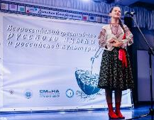
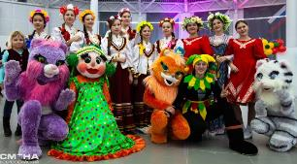
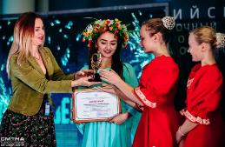
Авторский проект
ВДЦ «Смен»,
направлен на популяризацию русского языка,
укрепление его как фундаментальной основы культурного единства многонациональной России
Реализуется по 4 образовательным направлениям:
«Говори по-русски правильно»
«Диалог культур»
«КиноКнига»
«Язык – душа театра»

Slide 9
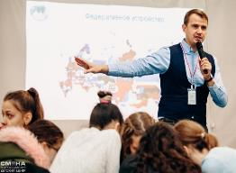
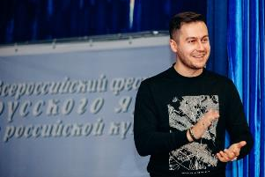
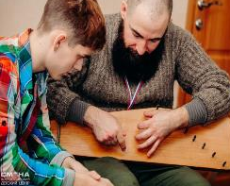
Партнеры программы:
ФГБОУ ВО «Московский педагогический государственный университет»
Специалисты МПГУ
Игра «Интеллектуальная зарница»
Мастер-класс «Ораторское искусство»
Блогер, буктьюбер, публицист
Творческая встреча на тему
«Особенности создания и ведения блога»
Член РГО, Фольклорист, музыкант
Мастер-класс «Игра на гуслях»
Мастер-класс «Как участвовать в молодежных
конкурсах, премиях, грантах и побеждать»

Slide 10
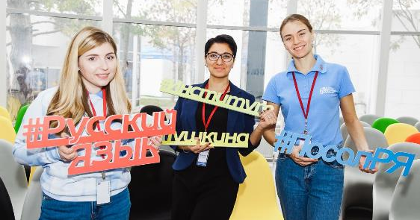
Партнеры программы:
ФГБОУ ВО «Государственный институт русского языка им. А.С. Пушкина»
Международная волонтерская программа
«Послы русского языка в мире»

Slide 11
Всероссийский конкурс творческих и исследовательских работ
«СЛОВО В «СМЕНЕ»
«Истинная любовь к своей стране
не мыслима без любви к своему языку»
К.Г. Паустовский
Номинации:
- «Русский – язык творчества»
- «Русский – язык науки»
- «Русский проект»

Slide 12
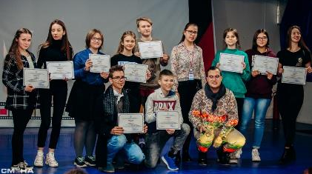
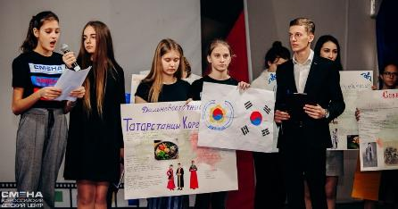
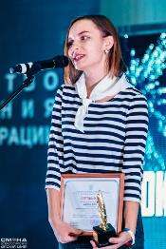
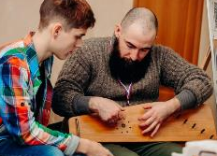
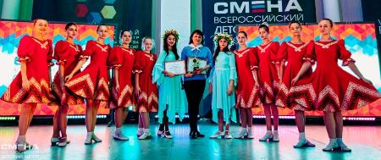
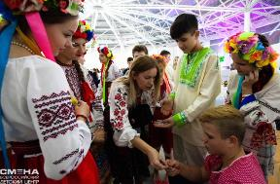
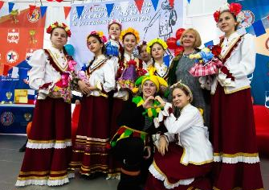
Реализация программы

Slide 13
Контакты ВДЦ «Смена»
ВДЦ «Смена» Россия, 353407, Краснодарский край, c. Сукко, ул. Приморская, д. 7 тел.: +7 (86133) 93-5-20 e-mail: mail@smena.org
Сайт ВДЦ «Смена» www.smena.org
Официальные группы в социальных сетях:
- Вконтакте
Facebook
Instagram
Twitter
YouTube

Slide 14
МИНИСТЕРСТВО ПРОСВЕЩЕНИЯ РОССИЙСКОЙ ФЕДЕРАЦИИ
ФЕДЕРАЛЬНОЕ ГОСУДАРСТВЕННОЕ БЮДЖЕТНОЕ ОБРАЗОВАТЕЛЬНОЕ УЧРЕЖДЕНИЕ
«ВСЕРОССИЙСКИЙ ДЕТСКИЙ ЦЕНТР «СМЕНА»
Спасибо
за внимание!

